Slide 1
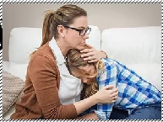
Родители, внимание!!!
Очень важно, чтобы ваш ребенок знал:
Вы любите его таким, какой он есть;
Вы поможете решить любую проблему.
Если вы не знаете, что делать,
ОБРАТИТЕСЬ ЗА ПОМОЩЬЮ К СПЕЦИАЛИСТАМ!!!

